Slide 1
Современные методы обезболивания в терапевтической стоматологии. Показания к применению.
Федеральное государственное бюджетное образовательное учреждение высшего образования «Красноярский государственный медицинский университет имени профессора В.Ф. Войно-Ясенецкого» Министерства здравоохранения Российской Федерации Кафедра стоматологии ИПО
Выполнил ординатор
кафедры стоматологии ИПО
по специальности «стоматология терапевтическая»
Баранова Софья Олеговна
рецензент к.м.н., доцент Овчинникова Светлана Анатольевна
Красноярск, 2022

Slide 2
Цели и задачи
Цель: Узнать о современных методах обезболивания, используемых в терапевтической стоматологии.
Задачи:
-Рассмотреть виды обезболивания
-Изучить методики проводимых анестезий
-Изучить современный аппараты и методики проведения анестезии

Slide 3
Введение
За последние годы произошли значительные изменения в инструментальном обеспечении местной инъекционной анестезии в стоматологии. Это позволяет проводить обезболивание, используя современные методы, гарантирующие его высокую эффективность и безопасность.
Лечение кариеса и других заболеваний зубов (особенно пульпита и периодонтита), как правило, сопровождается болевыми ощущениями большей или меньшей интенсивности. Поэтому обезболивание при стоматологических манипуляциях является одной из актуальных проблем терапевтической стоматологии.
Оно позволяет устранить боль во время лечения, уменьшив страх больного перед стоматологическими процедурами.
Адекватное обезболивание значительно улучшает состояние больного, что снижает риск развития осложнений.
С другой стороны, оно облегчает работу врача, поскольку он может работать увереннее, качественно выполняя необходимый объем вмешательств.

Slide 4
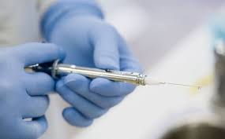
Виды обезболивания в стоматологической практике:
Местное
Общее
Комбинированное
На сегодняшний день наиболее удобным и распространенным способом контроля над болью в условиях терапевтического стоматологического приема остается местная анестезия. Это обусловлено ее относительной безопасностью, сравнительной легкостью и быстротой выполнения.

Slide 5
Общее обезболивание
Считать общий наркоз выходом в случаях, когда пациент боится лечения, неразумно. Речь идет о серьезной процедуре, для проведения которой должны быть определенные показания.
Традиционно к общей анестезии прибегают при проведении серьезной и длительной терапии - удалении нескольких зубов, проведении сложных хирургических манипуляций на челюсти.
При общем обезболивании достигается состояние обратимого торможения ЦНС с помощью лекарственных средств. Происходит выключение сознания, устранение восприятия болевых импульсов, подавляются некоторые рефлексы, расслабляются скелетные мышцы.
Показания к общему наркозу в амбулаторных условиях:
психоэмоциональная неустойчивость пациента
непереносимость местных анестетиков( невозможность подобрать препараты
для другого метода обезболивания)
проведение болевых операций у детей, заболевания ЦНС со снижением
интеллекта ( олигофрения, болезнь Дауна, эпилепсия), не позволяющие
добиться контакта с пациентом, детский церебральный паралич
настоятельное желание пациента лечить зубы только под наркозом(относительно)
Наркоз в амбулаторных условиях проводится только квалифицированным анестезиологом.

Slide 6
Общее обезболивание
По способу введения общего анестетика различают:
ингаляционный наркоз
неингаляционный наркоз
При ингаляционном наркозе общие анестетики вводятся в виде пара или газа через дыхательные пути с последующей диффузией из альвеол в кровь. При этом происходит более быстрое поступление анестетика в кровь по сравнению с внутривенным введением анестетика. Чаще используется смесь закиси азота, фторотана и кислорода, а также метоксифлуран, энфлуран, изофлуран и др.
Неингаляционная общая анестезия включает в себя все методы, при которых местный анестетик поступает в организм не через дыхательные пути – внутривенная анестезия, внутримышечная, пероральная, ректальная, а также немедикаментозные электростимуляционные методы (регионарная электроиглоанальгезия, центральная электростимуляционная анестезия).
Общее обезболивание позволяет проводить лечение большого количества зубов за один раз, этот факт может иметь большое значение при выборе метода.

Slide 7
Местное обезболивание
Местное обезболивание - такие методы воздействия на ткани определенной области тела человека, которые не выключают сознания и вызывают потерю болевой чувствительности тканей этой области.
Ведущий метод обезболивания в стоматологии.
Показан во всех случаях при выполнении стоматологических вмешательств, сопровождающихся болевой реакцией.
Методы местной анестезии:
• инъекционный (инфильтрационная анестезия, проводниковая анестезия, интрасептальная анестезия);
• неинъекционный (химический, физический, физикохимический методы).
Неинъекционными методами местной анестезии называются такие, которые обеспечивают поверхностное обезболивание тканей без инъекции (вливания) в них обезболивающих веществ:
- химический (аппликационный);
- физический (охлаждение);
- физико-химический (электрофорез).

Slide 8
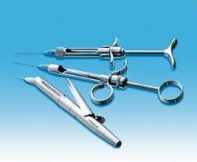
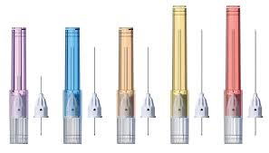
Местное обезболивание.
Инъекционными методами местной анестезии называют методы, при которых раствор анестетика вводится в ткани с помощью полой иглы на шприце или специальном аппарате, или высокого давления (безыгольный способ) и при этом характеризуются безболезненностью самой инъекции, быстрым наступлением анестезии и минимальным расходом раствора анестетика.

Slide 9
Безыгольная анестезия
"ИНЖЕКС" – это многоразовый (9 000 инъекций) безыгольный шприц (инъектор) производства ГЕРМАНИИ.
Предназначается для введения жидких и гелеобразных препаратов подкожно без инъекционной иглы. Введение лекарственных препаратов при этом становится безболезненным и гораздо более безопасным, чем шприцем с иглой.
Существенно снижает риск передачи инфекций, а также риск случайно пораниться использованной иглой.
С помощью инъектора препарат вводится точно в подкожную ткань, через микроскопическое отверстие, и усваивается гораздо лучше и быстрее, чем при введении иглой, что было подтверждено в ходе ряда исследований и испытаний, проведённых в разных странах мира. Идеальное решение для тех, кто предрасположен к образованию рубцов и гематом.
Технология
С помощью энергии механического действия, пружина и особенный поршень в шприце (инъекторе) позволяют под давлением быстро, но плавно протолкнуть струю препарата через микроскопическое отверстие в подкожную ткань без прокалывания иглой. Диаметр отверстия в ампуле ИНЖЕКС всего 0.17 миллиметра, вдвое тоньше диаметра самых тонких игл для инсулина. Препарат не остаётся скопившемся, а распространяется равномерно!
Испытание системы INJEX показали, что при помощи безыгольного шприца (инъектора) препарат равномерно распространяется через жировую подкожную ткань и выбирает путь наименьшего сопротивления (распространяется во всех направлениях). В итоге нет повреждений кровеносных сосудов, отсутствие синяков. Благодаря тому, что при использовании инъектора не происходит прокола тканей, отсутствует риск передачи шприцевых инфекций.

Slide 10
Общие правила проведения инъекционной анестезии
Предварительная аппликационная анестезия.
Специальный гель наносится на слизистую оболочку в месте проведения инъекции, тем самым происходит обезболивание слизистой на глубину 1-3 мм, что приводит к тому что пациент не чувствует момент вкола иглы при проведении инъекции.
Обработка карпулы 70% спиртом.
Гидропрепарирование в процессе продвижения иглы в мягких тканях.
Аспирационная проба (активная или пассивная).
Однократное использование игл.

Slide 11
Общие правила проведения инъекционной анестезии.
Выбор иглы для анестезии
Длина – чем короче длина, тем более управляема игла. Оптимальная длина – позволяющая погрузить иглу на 2/3.
Диаметр (наружный) – чем толще игла, тем она более управляема и меньше риск попадания внутрь сосудов, но тем болезненнее инъекция.
Диаметр (внутренний) – чем меньше, тем больше давление при инъекции и выше вероятность перекрытия тканями – выше риск ложноотрицательной аспирационной пробы.
Обработка кончика иглы (острота, покрытие)
Срез: для легкого продвижения под надкостницу – короткий (70°) и средний (45°), для обезболивания мягких тканей – длинный (10–20°), для снижения болезненности – мультисрез (сложный, тройной).
Основные направления профилактики осложнений при проведении анестезии
✓ Тщательный сбор анамнеза со своевременным заполнением медицинской
документации.
✓ Оценка общего состояния пациента и его динамический контроль.
✓ Рациональный выбор метода анестезии и лекарственного средства.
✓ Корректная техника анестезии.

Slide 12
Инфильтрационная анестезия.
Применяется для лечения зубов верхней и нижней челюсти. Чаще используется для обезболивания на верхней челюсти (за счет ее анатомических особенностей) или в дополнение проводниковой анестезии на нижней челюсти.
Сравнительными преимуществами инфильтрационной анестезии являются следующие:
– более простая техника проведения обезболивания, не требующая продолжительного обучения очень точному подведению кончика иглы к определенному анатомическому месту (целевому пункту), где располагается нервный ствол;
– значительно меньшее количество травматических осложнений в результате того, что при инфильтрационном обезболивании игла вводится, как правило, не глубоко. Благодаря тому, что в периферических тканях диаметр кровеносных сосудов не большой, при инфильтрационной анестезии существенно меньше риск внутрисосудистого введения растворов местных анестетиков;
– инфильтрационная анестезия имеет преимущества перед проводниковой при обезболивании тканей, иннервация которых осуществляется веточками от нескольких нервов. Фронтальные группы зубов на верхней и нижней челюстях имеют иннервацию от соответствующих нервов с левой и правой стороны. Поэтому при проводниковом обезболивании одного фронтального зуба необходимо введение местноанестезирующего раствора с обеих сторон, тогда как при инфильтрационном обезболивании — только у верхушки его корня.

Slide 13
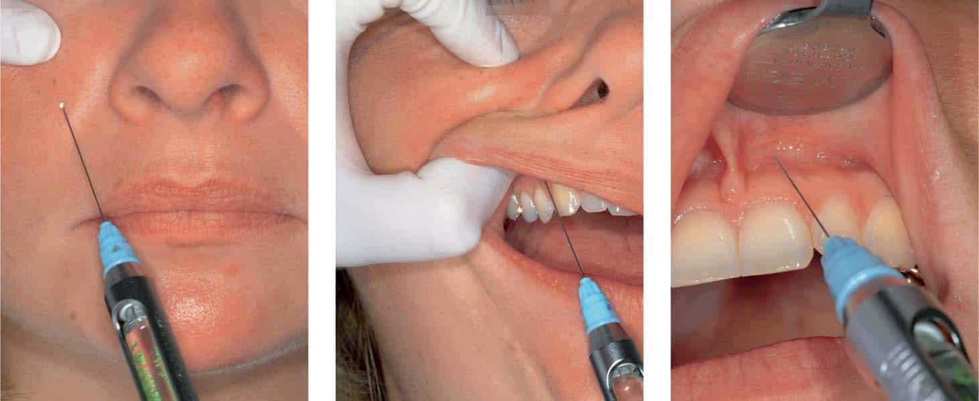
Инфильтрационная анестезия.
Инъекция проводится с вестибулярной стороны, вкол иглы в переходную складку, продвижение в проекцию верхушки корня, положение иглы под углом 45° к кости. Вводится 0,3–0,8 мл препарата артикаина на 1 зуб.
Стоит отметить, что для адекватной анестезии моляров нижней челюсти, необходимо провести проводниковую или периодонтальную анестезию.

Slide 14
Периодонтальная анестезия.
Данный вид анестезии применяется для лечения всех зубов. К периодонтальной анестезии принято относить интрасептальную и интралигаментарную анестезию.
– Интрасептальная анестезия – вкол иглы под прямым углом к поверхности, посередине между двумя зубами на уровне вершины межзубной перегородки. Количество препарата артикаина – 0,2–0,4 мл.
– Интралигаментарная анестезия – антисептическая обработка зубодесневой бороздки, вкол иглы под углом 30° к длинной оси зуба, продвижение на 1–3 мм до ощущения сопротивления. Анестетик вводится медленно, скорость введения 0,12–0,18 мл / 7 сек на один корень. После завершения инъекции иглу можно доставать спустя 10–15 секунд.
Преимущества периодонтальной анестезии:
Минимальный латентный период (<1 мин).
Максимальный эффект развивается сразу и длится 20 минут.
Процедура практически безболезненна.
Отсутствие онемения мягких тканей.
Минимальное количество анестетика снижает вероятность побочных реакций, что важно при наличии сопутствующей патологии.
Возможность лечения зубов четырех квадрантов в одно посещение.
Ограничения периодонтальной анестезии:
Наличие патологического кармана.
Острые или обострения заболеваний маргинального периодонта.
Наличие в анамнезе эндокардита

Slide 15
ПРОВОДНИКОВАЯ АНЕСТЕЗИЯ
В терапевтической практике применяется в основном для лечения моляров нижней челюсти.
Под проводниковой анестезией понимается непосредственное подведение анестетика к нервному стволу , которое, осуществляя блокаду нервной проводимости, вызывает обратимое выключение болевой чувствительности в области, иннервируемой этим нервом.
Нервные стволы при проводниковом обезболивание блокируют или в месте выхода их из костной ткани или перед входом в неё.
Проводниковое обезболивание позволяет выключить болевую чувствительность на значительном участке верхней или нижней челюсти и прилежащих мягких тканей. В связи с этим оно имеет преимущество перед инфильтрационным обезболиванием. Место вкола иглы на коже лица или слизистой оболочке рта определяют по легко доступным анатомическим ориентирам.

Slide 16
Проводниковая анестезия.
Основными преимуществами проводниковой анестезии являются:
– возможность ограничиться небольшим количеством уколов (чаще одним) для обезболивания обширных областей ткани, иннервируемых блокируемым нервом, что снижает риск возникновения постинъекционных травматических осложнений;
– возможность использовать небольшое количество местноанестезирующего раствора, что снижает риск возникновения местных и системных токсических реакций;
– более полное и продолжительное обезболивание при проводниковой анестезии за счет более высокой концентрации местного анестетика в области нервов;
– отсутствие деформации тканей в месте предстоящей операции;
– возможность вводить местный анестетик вне воспалительного очага,где его активность снижается;
– у пациентов пожилого и старческого возраста проводниковая анестезия является способом выбора не только при операциях на нижней челюсти, но и на верхней. Это связано с возрастными изменениями (склерозом) в костных стенках альвеолярного отростка, при которых происходит сужение и облитерация костных отверстий и канальцев;
– благодаря тому, что введенный местноанестезирующий раствор действует не только на чувствительные, но и на вегетативные нервные волокна, которые, как правило, проходят в составе нервного ствола, проводниковое обезболивание сопровождается уменьшением слюноотделения, что улучшает клинические условия работы в полости рта.

Slide 17
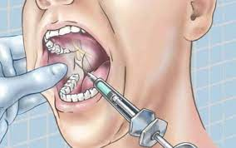
Анестезия мандибулярная (внутриротовой аподактильный способ)
При выполнении анестезии основным ориентиром является крыловиднонижнечелюстная складка. При широко открытом рте больного шприц располагают на уровне премоляров или первого моляра противоположной стороны.
Вкол иглы производят в наружный скат складки на границе нижней и средней трети ее. Иглу продвигают до контакта с костной тканью, а затем шприц переводят на премоляры стороны анестезии и продолжают продвигать иглу вдоль кости на глубину 1,5–2 см. Вводят 1,5–2 мл Артикаина, 3–5 мл Лидокаина, Тримекаина, Новокаина.

Slide 18
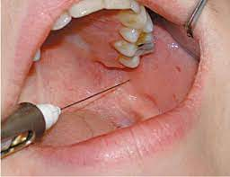
Торусальная анестезия (по Вейсбрему)
Обезболивание по Вейсбрему проводится в несколько этапов. Пациент широко открывает рот, чтобы врач мог правильно расположить иглу. Ее необходимо направить перпендикулярно щеке, на уровне моляров. Иглу нужно ввести в латеральный скат крылонижнечелюстной складки до упора с костью челюсти. Уже в процессе движения иглы к кости нужно выпускать анестетик, чтобы он поступал в ткани складки. 2 мл препарата нужно ввести в тот момент, когда игла уже достигла кости.
Еще 0,5 мл нужно выпустить из шприца при движении иглы в обратном направлении. Это позволяет заблокировать подъязычный нерв и обезболить подъязычную область. Ориентиром для введения иглы служит жевательная поверхность нижнего коренного зуба.

Slide 19
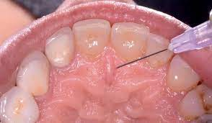
Анестезия резцовая
Носонебный нерв можно блокировать внутриротовым или внеротовым способами.
Чаще используют внутриротовой способ. При внутриротовом способе предварительно проводят аппликационную анестезию, иглу вкалывают у основания резцового сосочка до кости и медленно вводят 0,1–0,3 мл анестетика (Артикаин, Лидокаин, Тримекаин).

Slide 20
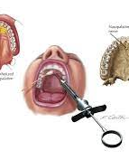
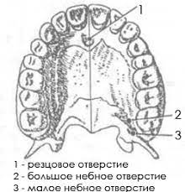
Анестезия небная
При этой анестезии блокируется большой небный нерв. Для этого анестетик надо ввести в область расположения большого небного отверстия. Располагается отверстие на линии соединяющей середины коронок 18 и 28, а при их отсутствии на 0,5 см кпереди от границы твердого и мягкого неба. Чтобы определить проекцию отверстия на слизистую оболочку твердого неба необходимо провести вторую линию перпендикулярно первой, которая проходит также через 13 или 23. Точка пересечения этих двух линий будет соответствовать проекции большого небного отверстия.
При широко открытом рте больного вкол иглы производят на 1 см кпереди от проекции отверстия на слизистую оболочку. Иглу продвигаем вверх, несколько кзади и кнаружи — до соприкосновения с костью. Вводят 0,1–0,2 мл Артикаина, 0,2–0,3 мл Лидокаина, Тримекаина, 0,5 мл Новокаина.

Slide 21
Выбор анестетика
Артикаин в настоящее время является лучшим действующим веществом для местных анестетиков, так как хорошо переносится и дает глубокий анальгетический эффект.
– анестезия артикаином наступает быстро — в течение 0,3–3 мин;
– артикаин в 6 раз сильнее новокаина и в 2 раза сильнее лидокаина;
– артикаин — низкотоксичный препарат по сравнению с другими анестетиками
– артикаин — наиболее безопасный препарат для беременных и пациентов с сопутствующими заболеваниями сердечно-сосудистой системы по сравнению с другими анестетиками;
– хорошая местная и системная переносимость артикаина, а также отсутствие побочных эффектов в 99,4 % случаев.
Все перечисленное дает возможность обходиться значительно меньшим объемом анестетика и, следовательно, меньшей дозой препарата, что снижает возможность развития осложнений.

Slide 22
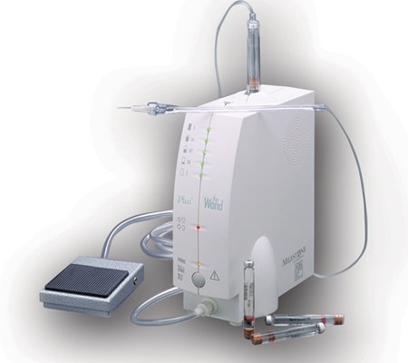
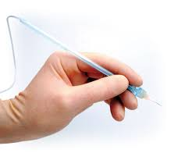
«Компьютерная» (капельная) анестезия.
Компьютерная анестезия – это введение местного обезболивающего препарата с помощью специального электронного устройства, которое считывает ваши индивидуальные показатели: температуру тела, артериальное давление.
Препарат вводится в наиболее благоприятный момент, постепенно. Пациент не видит иглы и не испытывает дискомфорта. Компьютерную анестезию проводят беременным женщинам и пациентам с повышенным артериальным давлением, поскольку при таком обезболивании анестетик вводится строго дозированно и в меньшем количестве, чем обычно. Компьютерное обезболивание практически не имеет противопоказаний.

Slide 23
«Компьютерная» (капельная) анестезия.
С помощью автоматизированного устройства «WAND» для местной инъекционной анестезии можно выполнять любые виды местной анестезии.
Конструктивно он состоит из блока с индикатором управления, ножной педали, с помощью которой производится подача анестетика, сетевого шнура и набора одноразовых систем. В комплект одноразовой системы входят: картридж для стандартной карпулы анестетика, капиллярный удлинитель и палочка с иглой.
Можно отметить следующие особенности этой системы.
1. У больных снижается чувство страха перед инъекцией, так как они не видели перед собой привычной и часто неприятной формы шприца.
2. Этот инъектор позволяет снизить болевые ощущения процедуры за счёт медленной скорости введения анестетика под постоянным давлением, которая задаётся врачом и контролируется автоматически.
3. автоматизация аспирационной пробы; медленная подача анестетика под постоянным давлением, контролируемым компьютером; точное дозирование количества вводимого анестетика;
4. инъекционное устройство имеет удобную нетрадиционную форму, напоминающую ручку;
5. защита врача от случайного инфицирования, так как врач после инъекции погружает иглу в колпачок, устанавливаемый на приборе.
6. одноразовые системы для каждого пациента. При использовании этой системы повышается эффективность и безопасность местного обезболивания в амбулаторной стоматологической практике

Slide 24
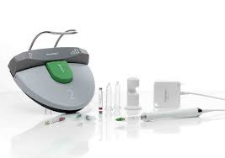
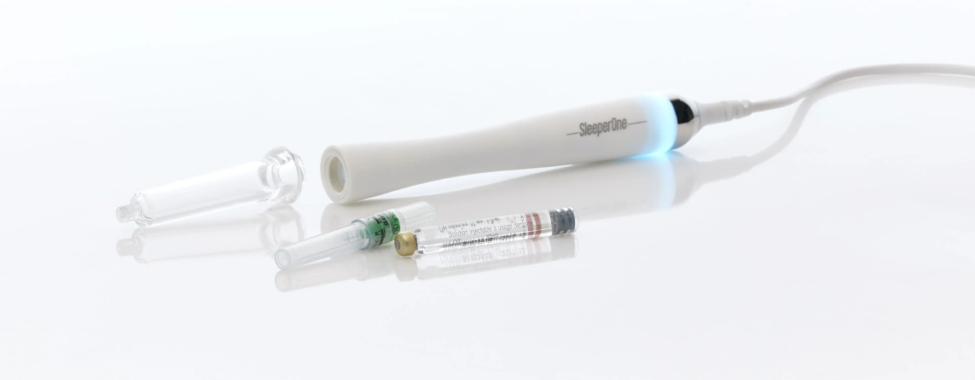
«SleeperOne» – электронная система, оптимизирующая проведение любого типа анестезии.
При работе с этой системой анестетик вводится под давлением и с правильно подобранной скоростью.
Предусмотрен специальный «низкий» режим для работы с детьми. В сочетании с иглами «Intralig-S» эта система является наиболее эффективной для интралигаментарной анестезии. Иглы «Intralig-S» с двойным острием разрезают ткани подобно скальпелю, что делает проникновение иглы абсолютно безболезненным для пациента (диаметр 0,3 мм, длина 9 мм). Данные системы позволяют врачу работать без напряжения, комфортно, избегая неудач и осложнений, связанных с проведением местной анестезии.

Slide 25
Заключение
Использование местной анестезии в практике врача-стоматолога позволяет снизить вероятность неотложных состояний во время приема, обусловленных выбросом адреналина. Безболезненность процедуры ведет к установлению контакта с пациентом, способствует нормальному психоэмоциональному состоянию как врача, так и пациента. Лечение без анестезии должно проводиться только при наличии противопоказаний, в случае отказа пациента и при уверенности врача в безболезненности вмешательства (с согласия пациента).

Slide 26
Список литературы
Рабинович С.А. Современные технологии местного обезболивания в стоматологии. – М., 2000. – 144 с.
С.А. Рабинович, Ю.Л. Васильев Местная анестезия. История и современность.-Москва, 2016. – 178 с.
Загорский В.А, Макеева И.М., Левенец А.А Основы стоматологии. 5-е изд. –М., Издательский дом БИНОМ, 2022.-432с.
Николаев А.И. Практическая терапевтическая стоматология / А.И. Николаев. Л.М. Цепов // М.: «МЕДпресс-информ», 2007. – С. 656-794.
Обезболивание и неотложная помощь в амбулаторной стоматологической практике : учебное пособие / С. Т. Сохов [и др.]. — М.: ГЭОТАР-Медиа, 2019. — 208 с.
Местное обезболивание в стоматологии и челюстно-лицевой хирургии / А.П. Григорьянц,
И.В. Марусов, Т.Д. Федосенко, И.Н. Антонова, А.А. Григорьянц: учебное пособие для студентов стоматологического факультета и практикующих врачей-стоматологов. - СПб.. Человек, 2017. - 76 с.
https://cyberleninka.ru/article/n/sovremennye-metody-mestnoy-anestezii-v-terapevticheskoy-stomatologii/viewer

Slide 27
Спасибо за внимание!

